Slide 1
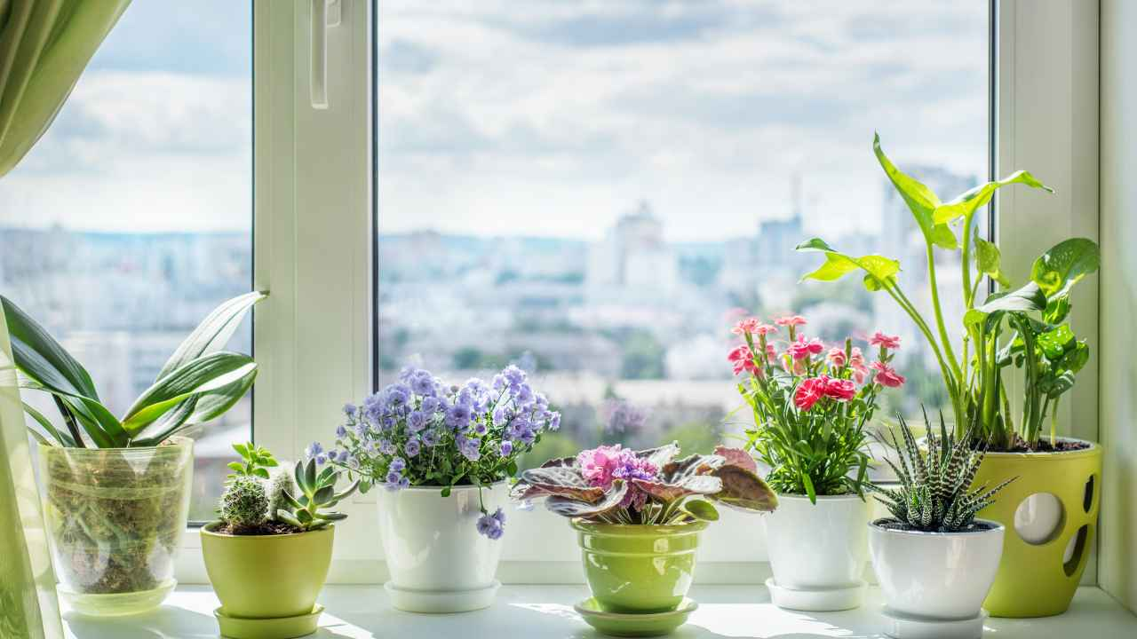
Растения –
земли украшение!
Земля заботу любит!

Slide 2
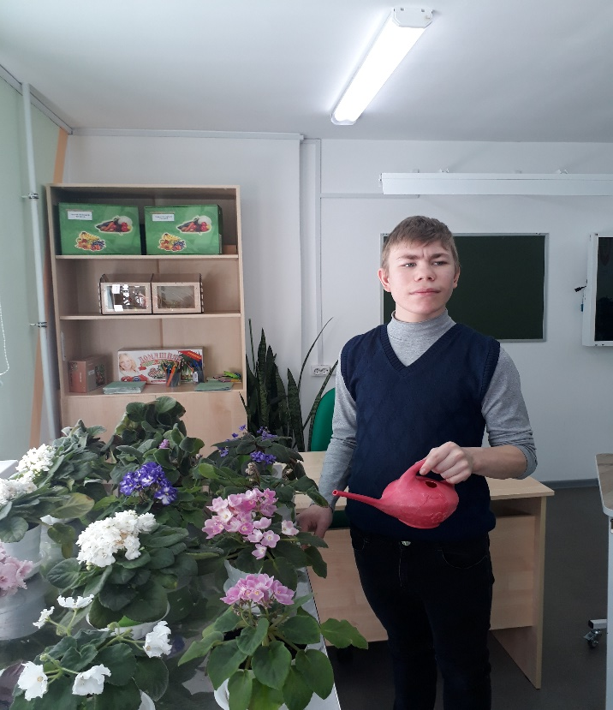
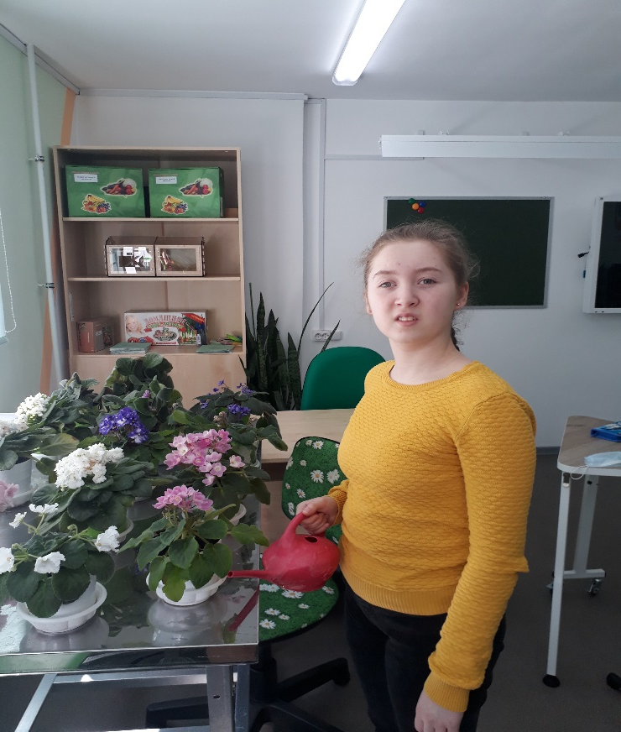
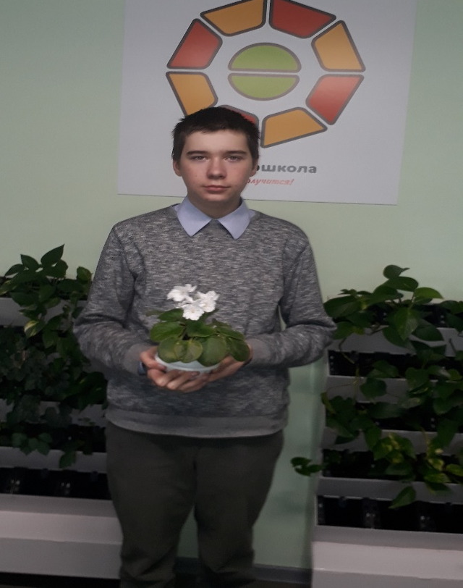
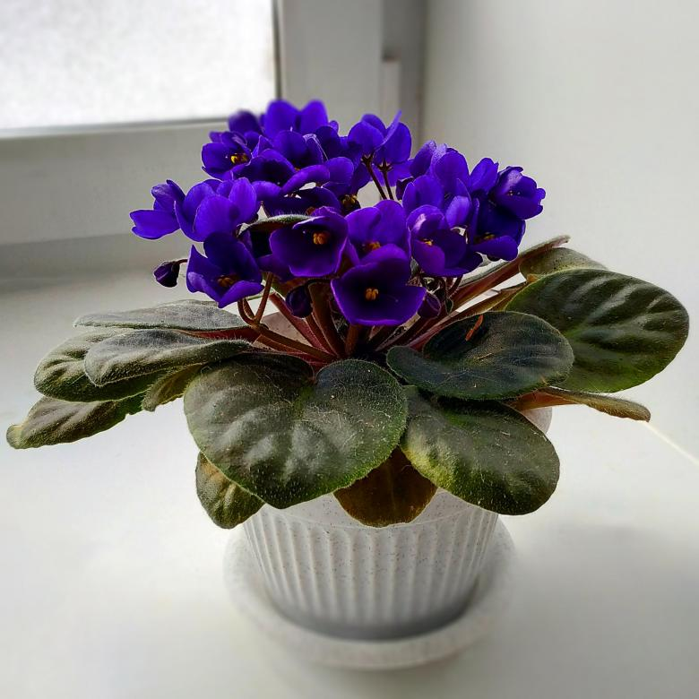
Комнатное растение - фиалка

Slide 3
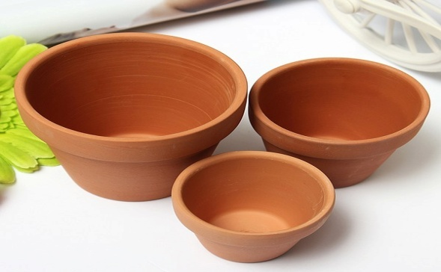
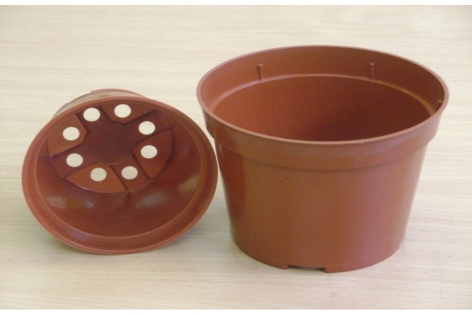
Каким должно быть дно цветочного горшка?
1
2

Slide 4
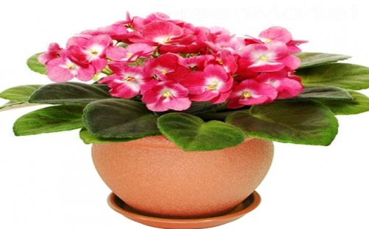
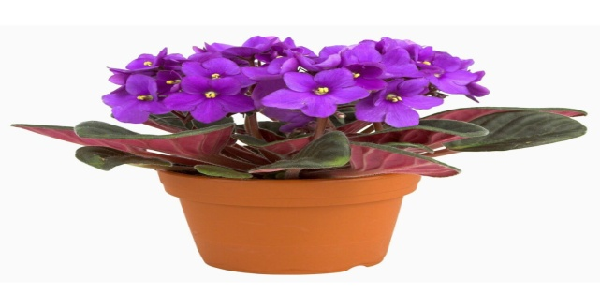
На чем должен стоять цветочный горшок?
1
2

Slide 5
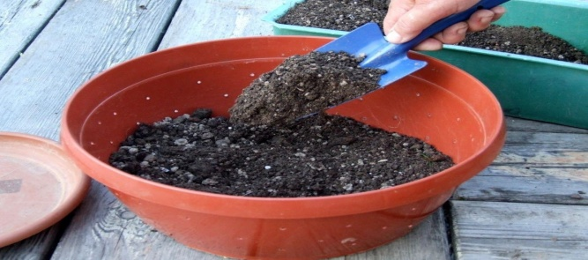
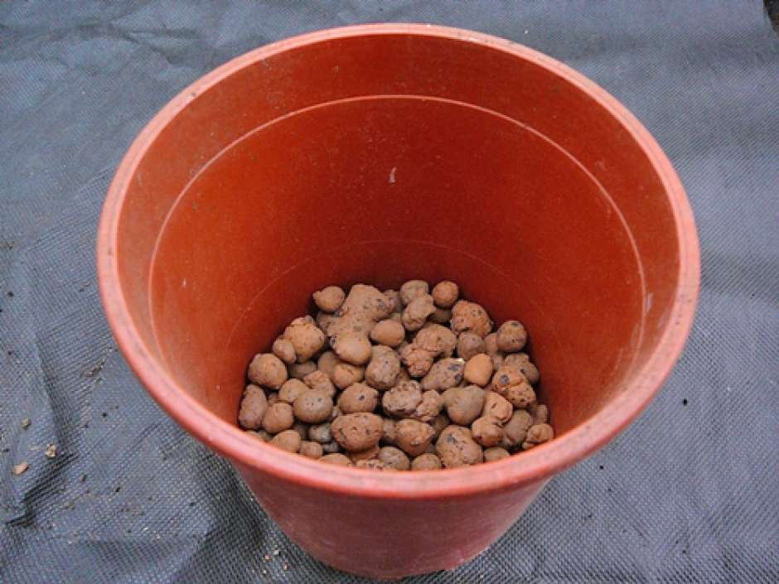
Что нужно первым положить в горшок?
1
2

Slide 6
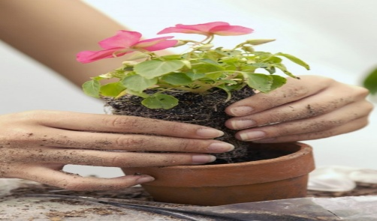
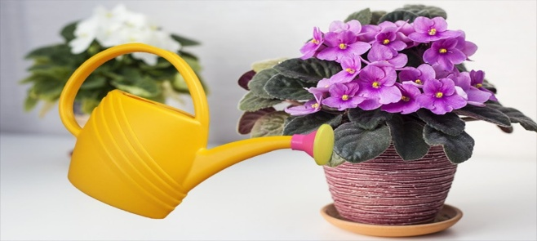
Что нужно сделать после внесения дренажа?
1
2
3

Slide 7
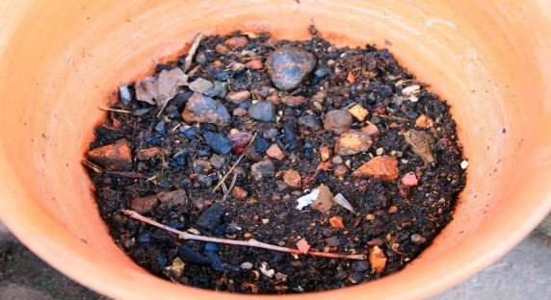
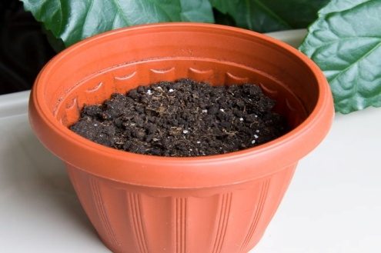
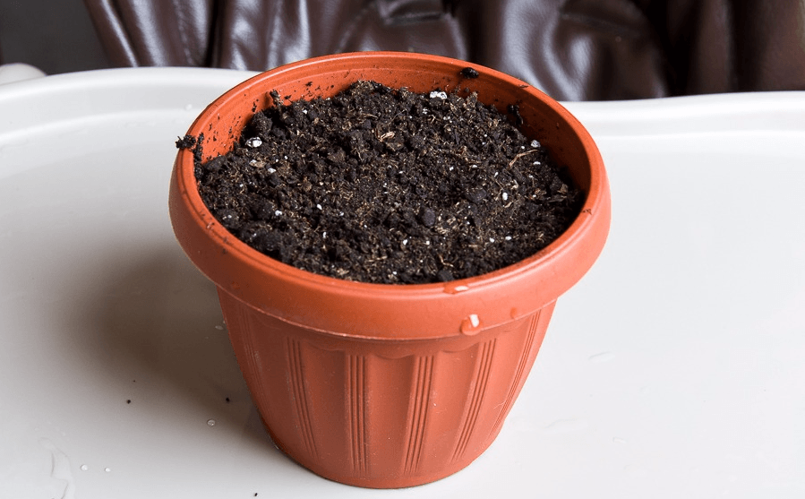
Где почва внесена в горшок правильно?
1
2
3

Slide 8
Что нужно сделать после внесения почвы?
1
2

Slide 9
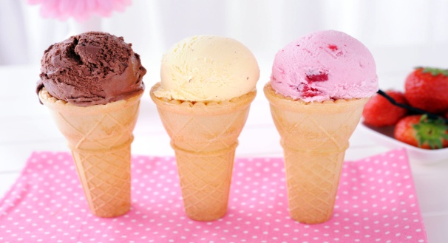
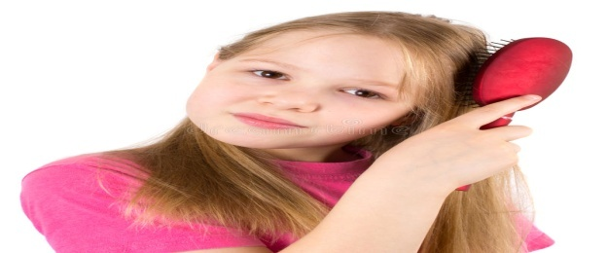
Что нужно сделать после посадки растения?
1
2
3

Slide 10
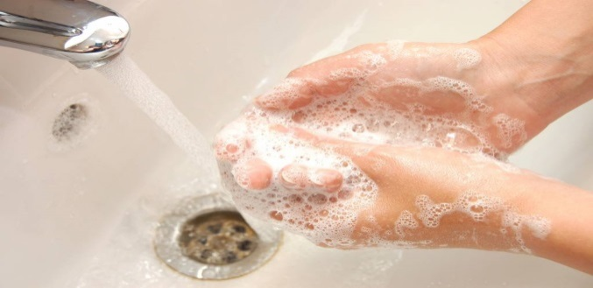
Что нужно сделать после завершения работы?
1
2
3

Slide 11
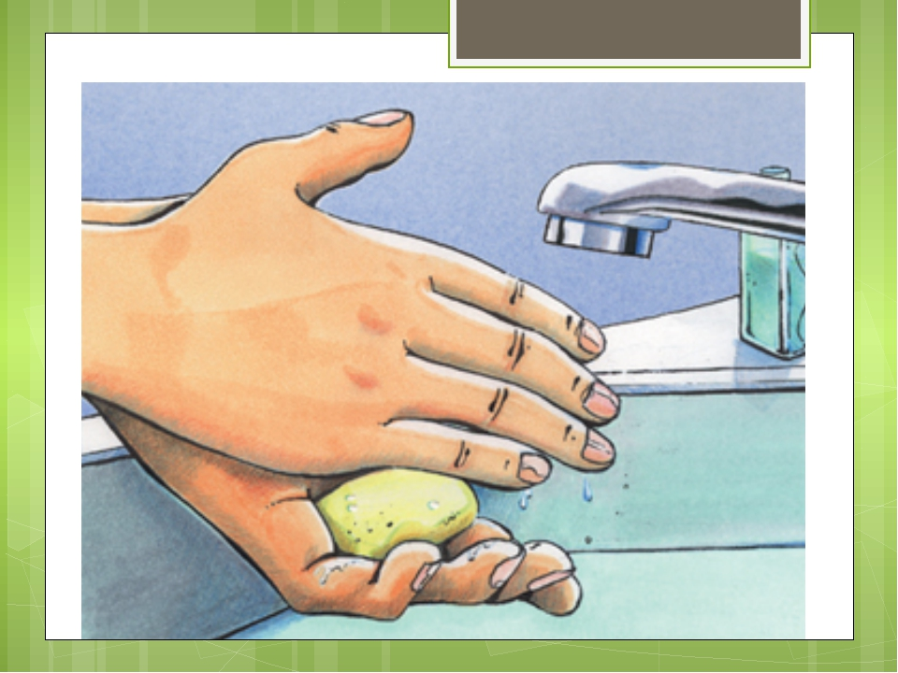
Инструктаж по охране труда при выполнении практической работы
Как защитить руки?
Каким инструментом пользоваться?
Как себя вести при выполнении практической работы?
Что сделать после окончания работы?

